Slide 1
热辣七月夏日
营销活动指南
品牌传播 | 活跃留存 | 引流获客

Slide 2
目录
01
七月节日热点盘点
02
节日热点模板推荐
03
节日热点案例分享

Slide 3
七月节日热点盘点
01

Slide 4
七月节点盘点
国际接吻日
小暑
大暑
宜：撒糖营销
宜：消暑降温
宜：节气养生
1、各类行业：利用H5微传单，进行节日宣传科普，并植入品牌元素进行传播；
2、珠宝行业：主推挚爱专属礼盒，结合秒杀玩法，吸引用户购买；或结合H5微传单进行店铺宣传；
3、餐饮行业：主推恋人专属套餐，结合秒杀玩法，以低价优惠吸引用户购买套餐；
4、美妆行业：举办接吻投票比赛、征集恋爱故事，票数最高者可领取专属大奖
1、各类行业：以节气宣传为主题，利用H5微传单，植入品牌元素进行宣传科普；
2、日用百货：结合节气特色，主推防暑降温必备清单，利用砍价活动进行商品促销；
3、食品饮料：结合节气特色，主推夏季清凉饮品，利用拼团活动进行商品促销；或结合趣味降温小游戏/抽奖玩法，以主推饮品设奖，吸引用户参与
1、各类行业：以节气宣传为主题，利用H5微传单，植入品牌元素进行宣传科普；
2、茶类饮料：大暑素有饮伏茶的习俗，可以根据节气时令特色开展节气知识、养生之道的答题活动，宣传品牌；
3、美容护肤：结合节气特色，主推防晒美白去油等产品，结合抽奖玩法，以夏季宠粉礼包设奖，促进用户活跃
Notes:
先输入文字，后复制粘贴为图片，淡化字体颜色。

Slide 5
七月节点盘点
毕业季
暑假
宜：青春营销
宜：假期营销
1、各类行业：利用微传单H5，制作毕业祝福/纪念相册，植入品牌元素进行传播；
2、快递行业：以“打包学生们的青春回忆”为主题，结合拼团/砍价玩法，宣传毕业寄优惠活动，传播品牌；
3、鲜花礼品：以“毕业季送好礼”为主题，结合抽奖玩法，以优惠券和实物礼品设奖吸引用户参与
1、教培行业：以暑假招生为主题，利用H5微传单，进行暑假招生宣传；或利用拼团/秒杀玩法，进行暑假课程促销；
2、食品饮料：主推欢乐暑假优惠大放送活动，结合趣味降温小游戏/抽奖玩法，以主推饮品设奖，吸引用户参与；
3、旅游行业：主打暑假优惠游，结合拼团/秒杀玩法，吸引用户参与活动
Notes:
先输入文字，后复制粘贴为图片，淡化字体颜色。

Slide 6
节日热点模板推荐
02

Slide 7
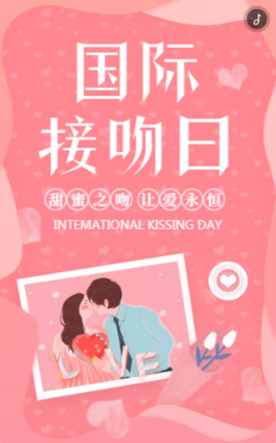
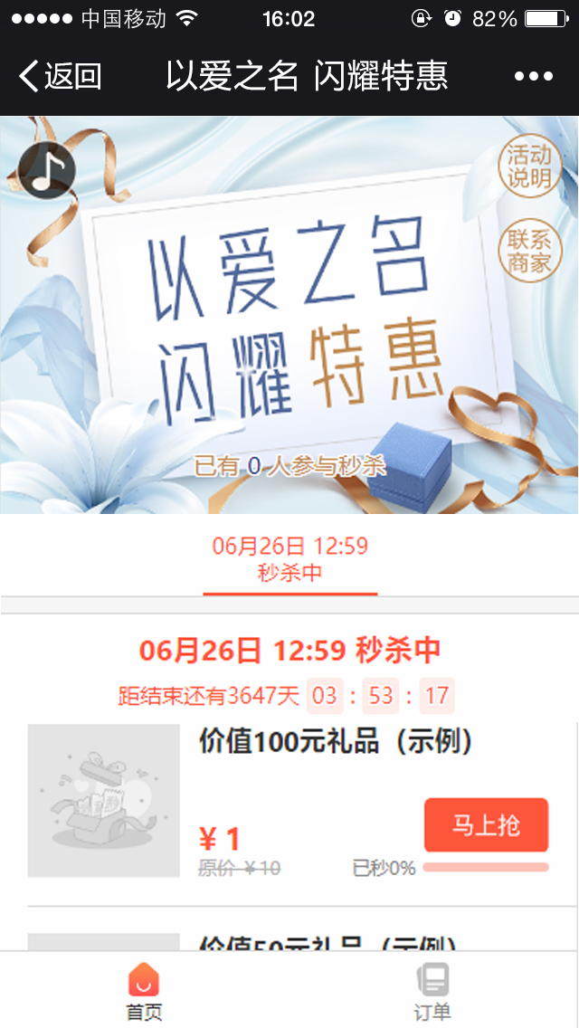

国际接吻日
撒糖营销
1、各类行业：利用H5微传单，进行节日宣传科普，并植入品牌元素进行传播；
2、珠宝行业：主推挚爱专属礼盒，结合秒杀玩法，吸引用户购买；或结合H5微传单进行店铺宣传；
节日宣传科普
秒杀活动
珠宝店铺宣传

Slide 8
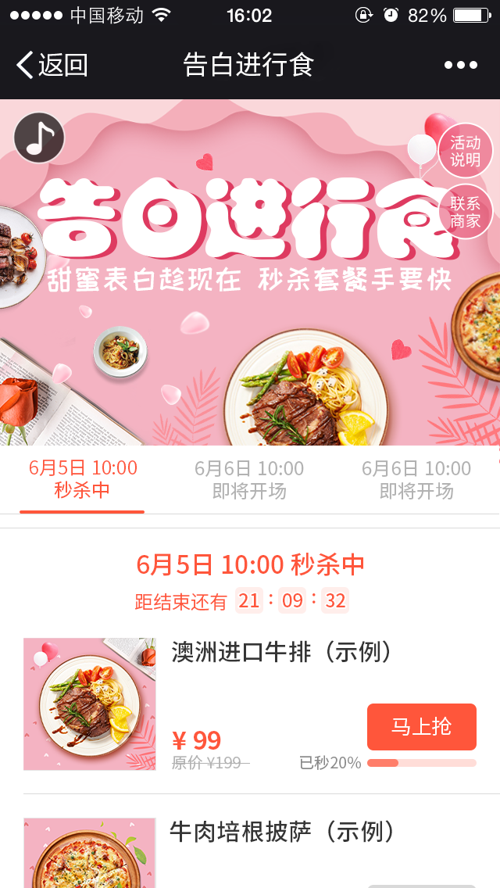
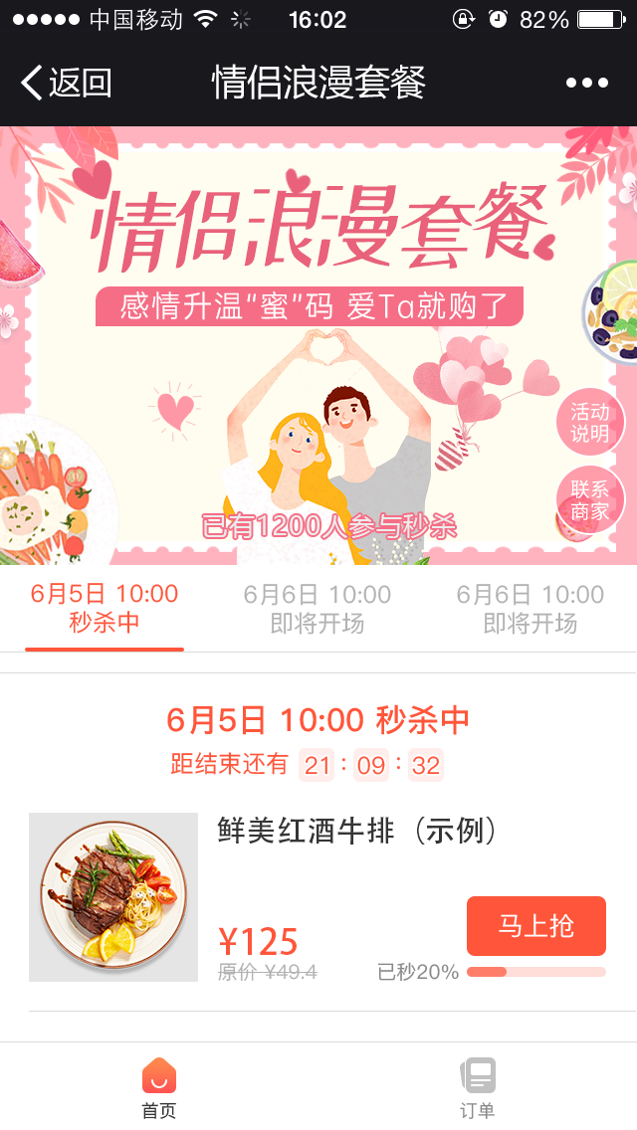
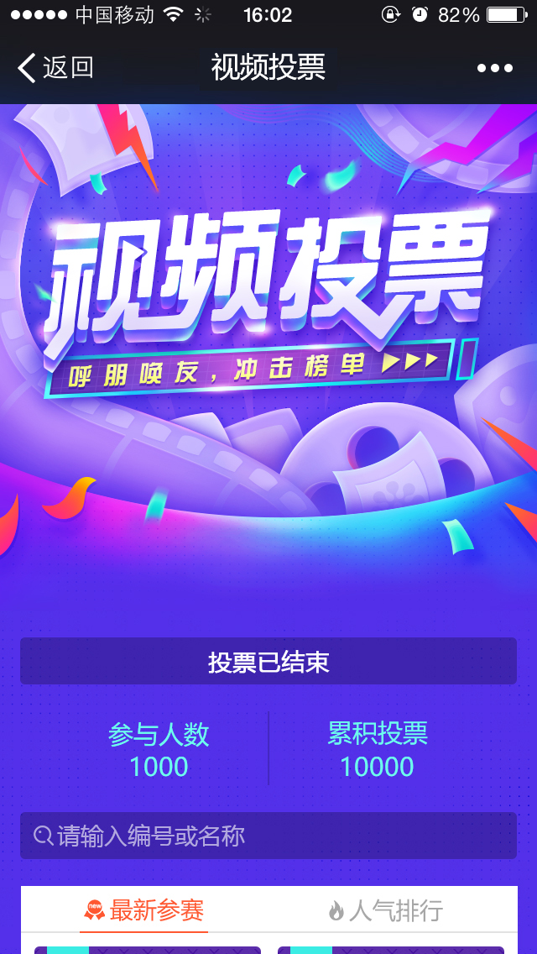
国际接吻日
撒糖营销
3、餐饮行业：主推恋人专属套餐，结合秒杀玩法，以低价优惠吸引用户购买套餐；
4、美妆行业：举办接吻投票比赛、征集恋爱故事，票数最高者可领取专属大奖
秒杀活动
秒杀活动
投票活动

Slide 9

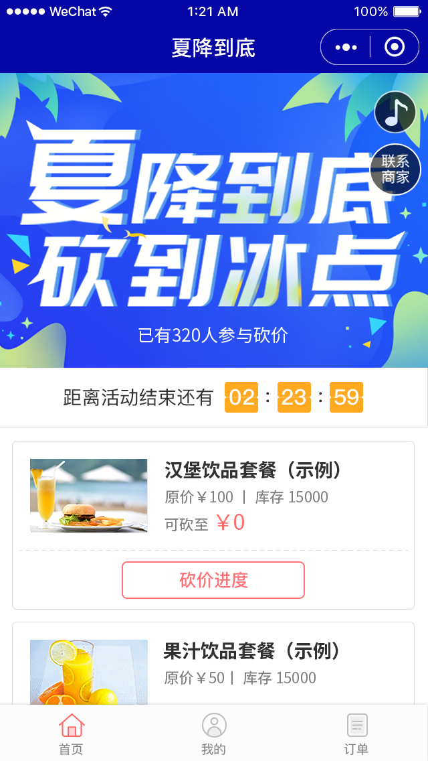
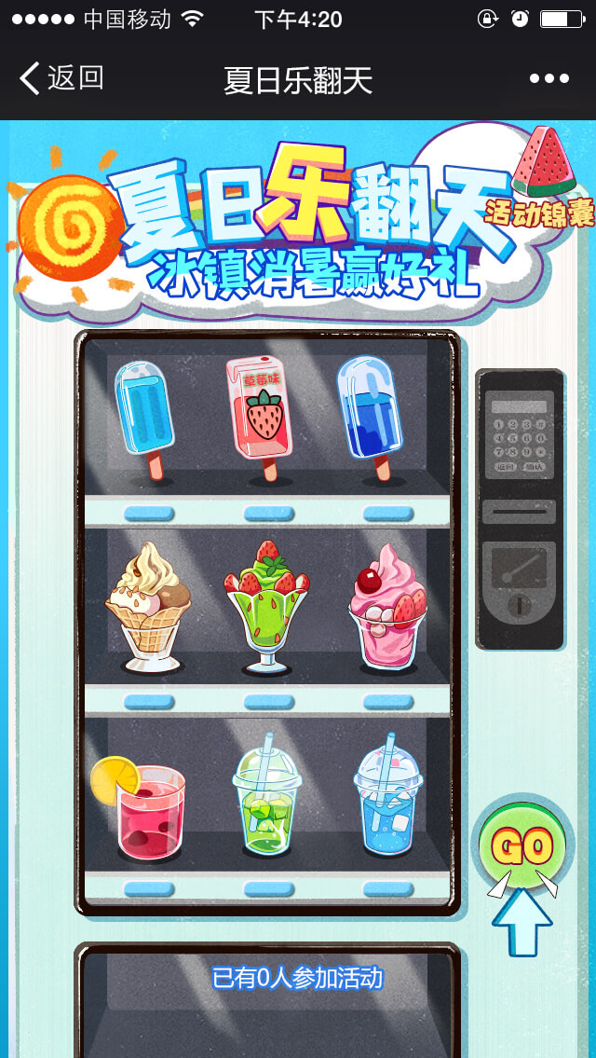
小暑
消暑降温
1、各类行业：以节气宣传为主题，利用H5微传单，植入品牌元素进行宣传科普；
2、日用百货：结合节气特色，主推防暑降温必备清单，利用砍价活动进行商品促销；
3、食品饮料：结合节气特色，主推夏季清凉饮品，结合趣味降温小游戏/抽奖玩法，以主推饮品设奖，吸引用户参与
小暑节气宣传
砍价活动
消除类游戏

Slide 10
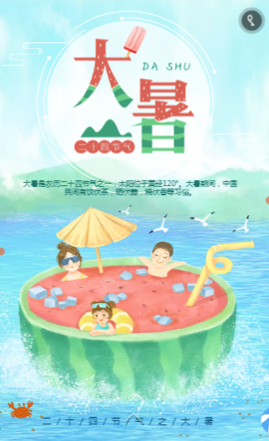
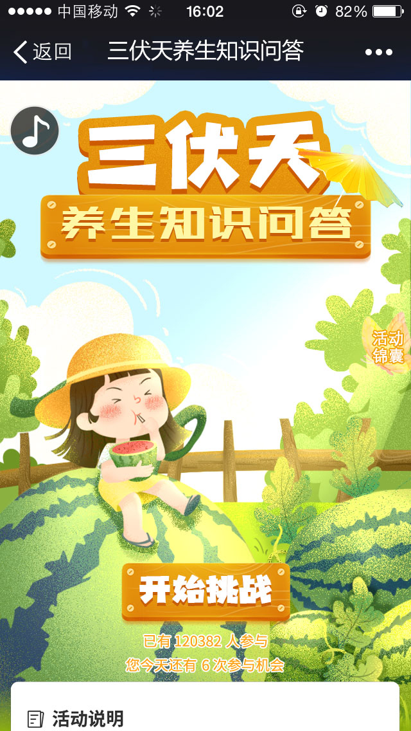
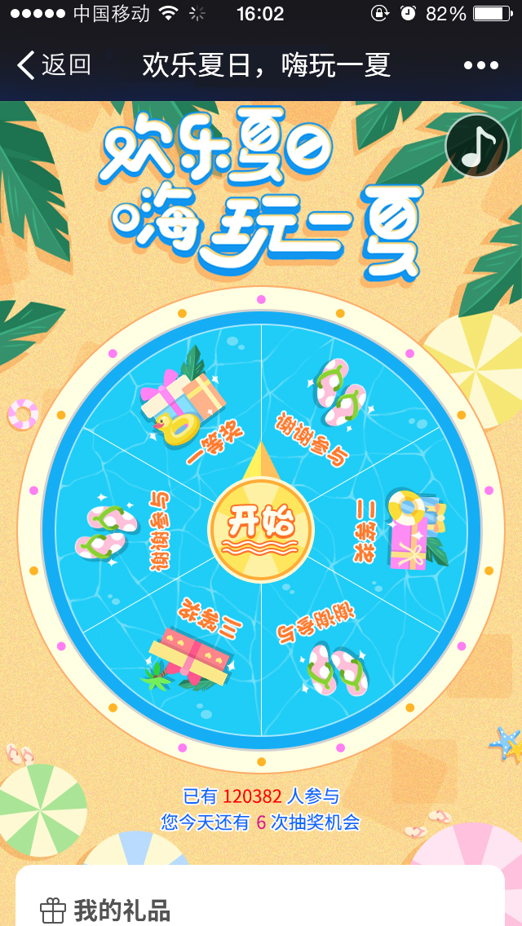
大暑
节气养生
1、各类行业：以节气宣传为主题，利用H5微传单，植入品牌元素进行宣传科普；
2、茶类饮料：大暑素有饮伏茶的习俗，可以根据节气时令特色开展节气知识、养生之道的答题活动，宣传品牌；
3、美容护肤：结合节气特色，主推防晒美白去油等产品，结合抽奖玩法，以夏季宠粉礼包设奖，促进用户活跃
大暑节气宣传
答题活动
抽奖活动

Slide 11

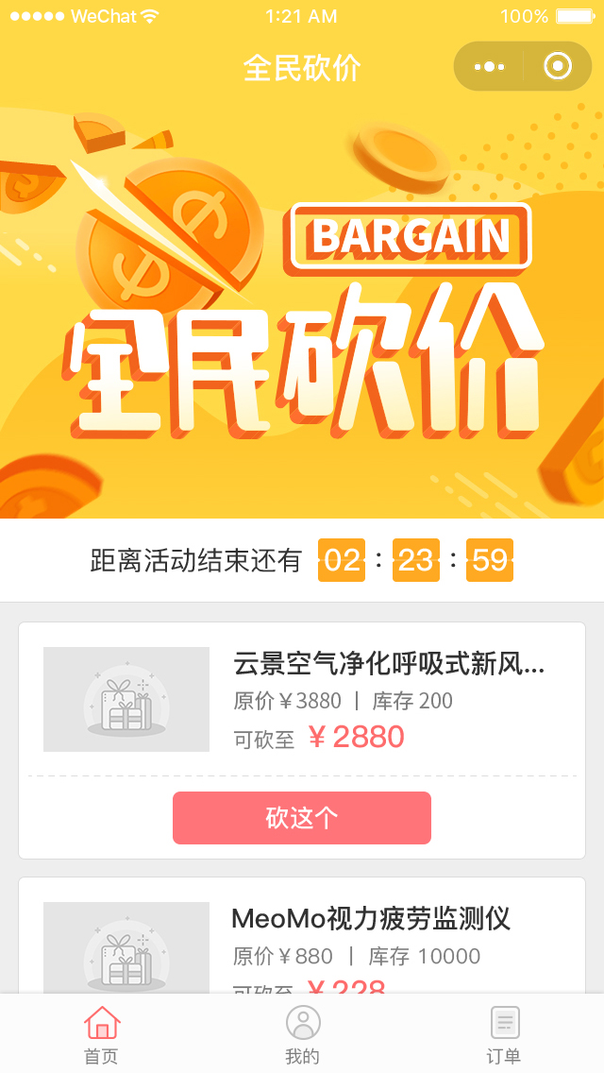
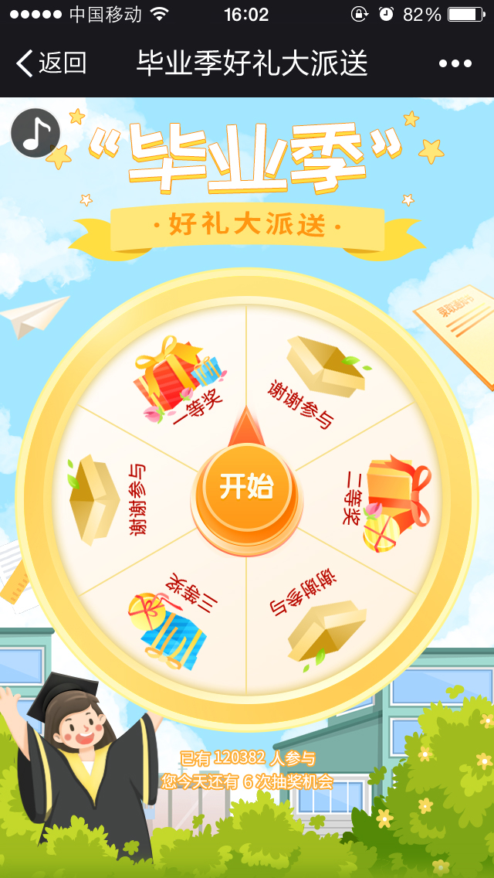
毕业季
1、各类行业：利用微传单H5，制作毕业祝福/纪念相册，植入品牌元素进行传播；
2、快递行业：以“打包学生们的青春回忆”为主题，结合拼团/砍价玩法，宣传毕业寄优惠活动，传播品牌；
3、鲜花礼品：以“毕业季送好礼”为主题，结合抽奖玩法，以优惠券和实物礼品设奖吸引用户参与
青春营销
纪念相册
砍价活动
抽奖活动

Slide 12
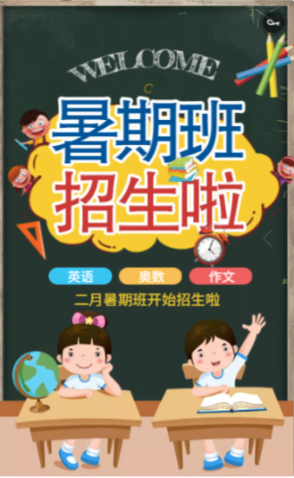
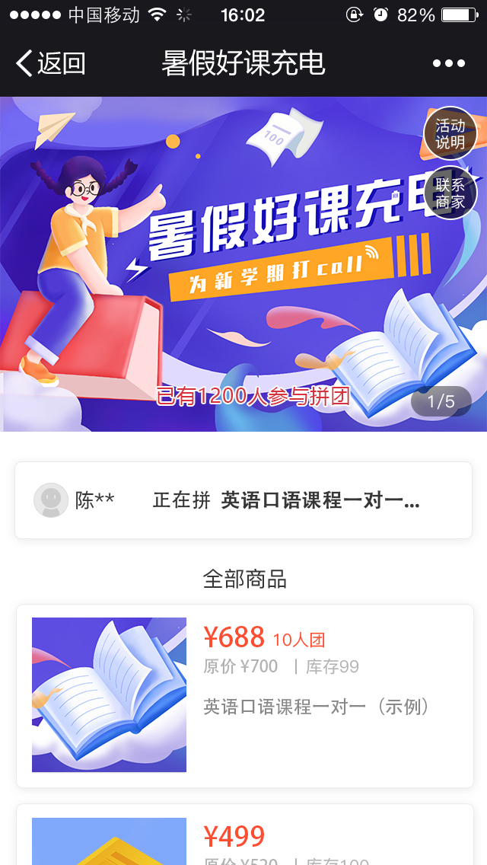
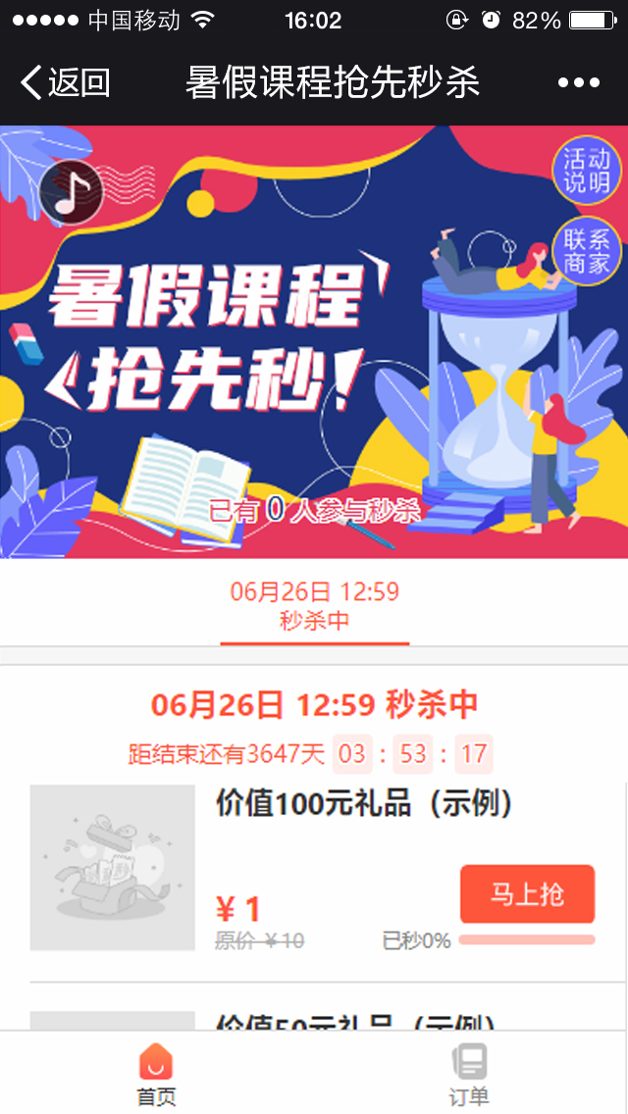
暑假
假期营销
1、教培行业：以暑假招生为主题，利用H5微传单，进行暑假招生宣传；或利用拼团/秒杀玩法，进行暑假课程促销
暑假招生宣传
课程拼团
课程秒杀

Slide 13
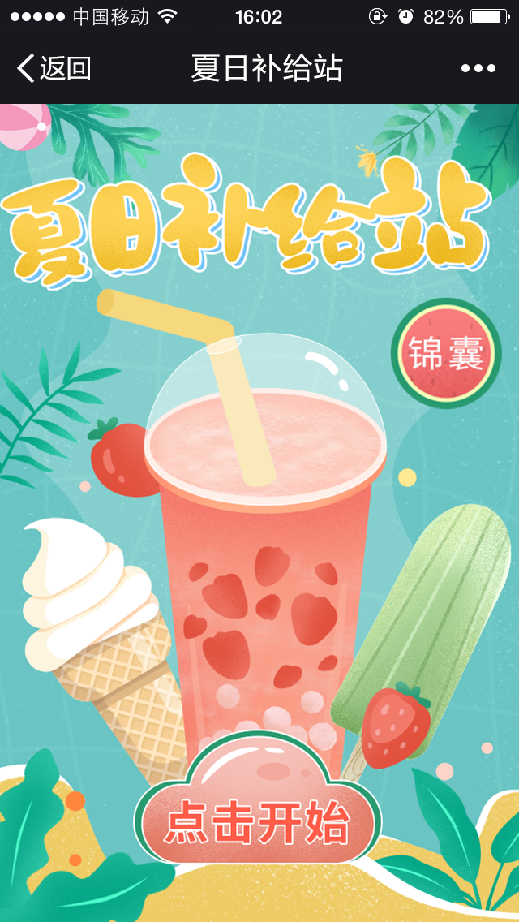
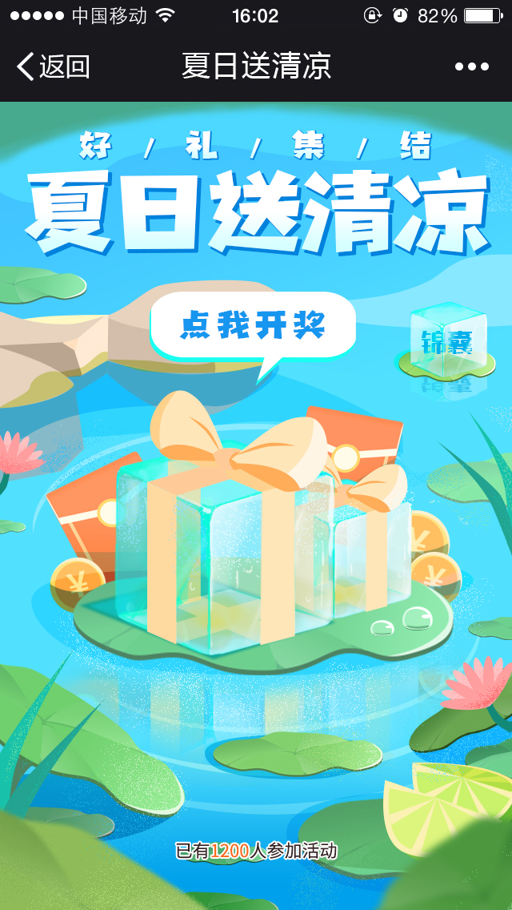

暑假
假期营销
2、食品饮料：主推欢乐暑假优惠大放送活动，结合趣味降温小游戏/抽奖玩法，以主推饮品设奖，吸引用户参与；
3、旅游行业：主打暑假优惠游，结合拼团/秒杀玩法，吸引用户参与活动
夏日小游戏
抽奖活动
拼团活动

Slide 14
节日热点案例分享
03

Slide 15
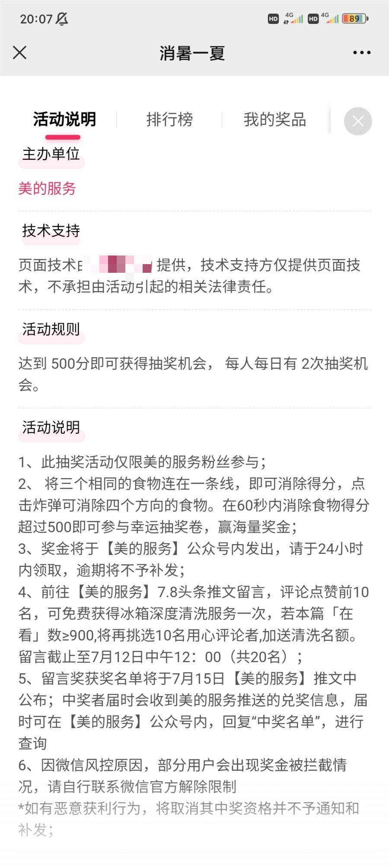
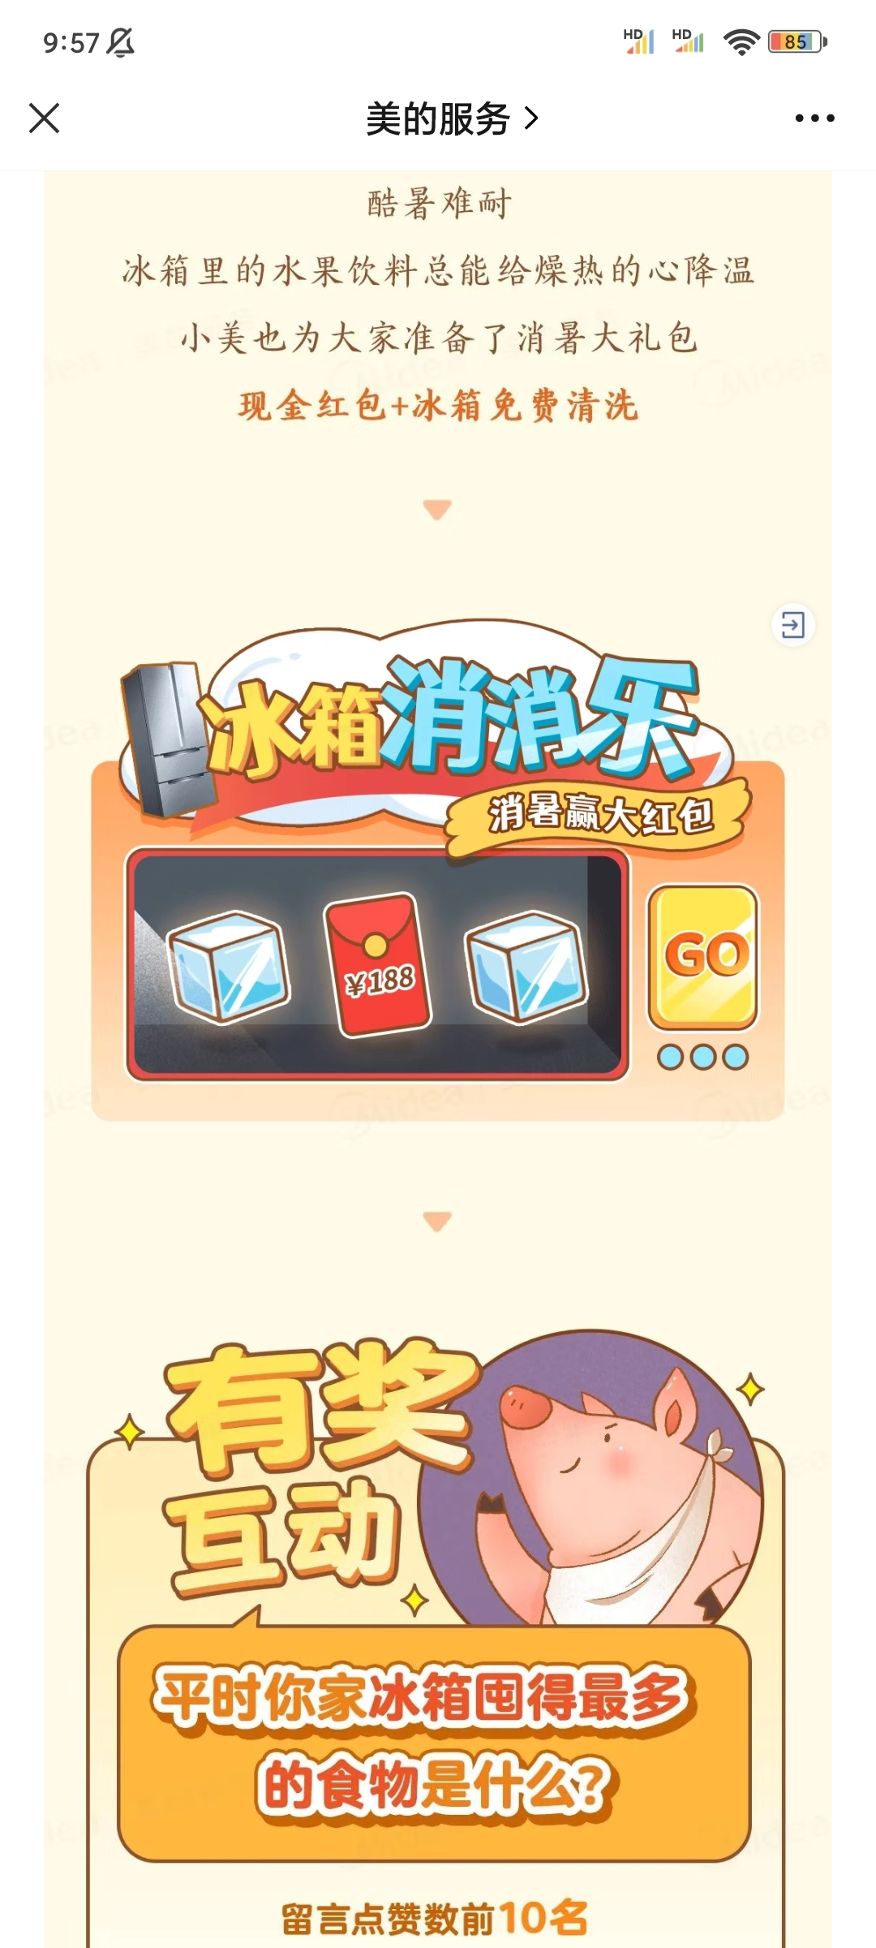
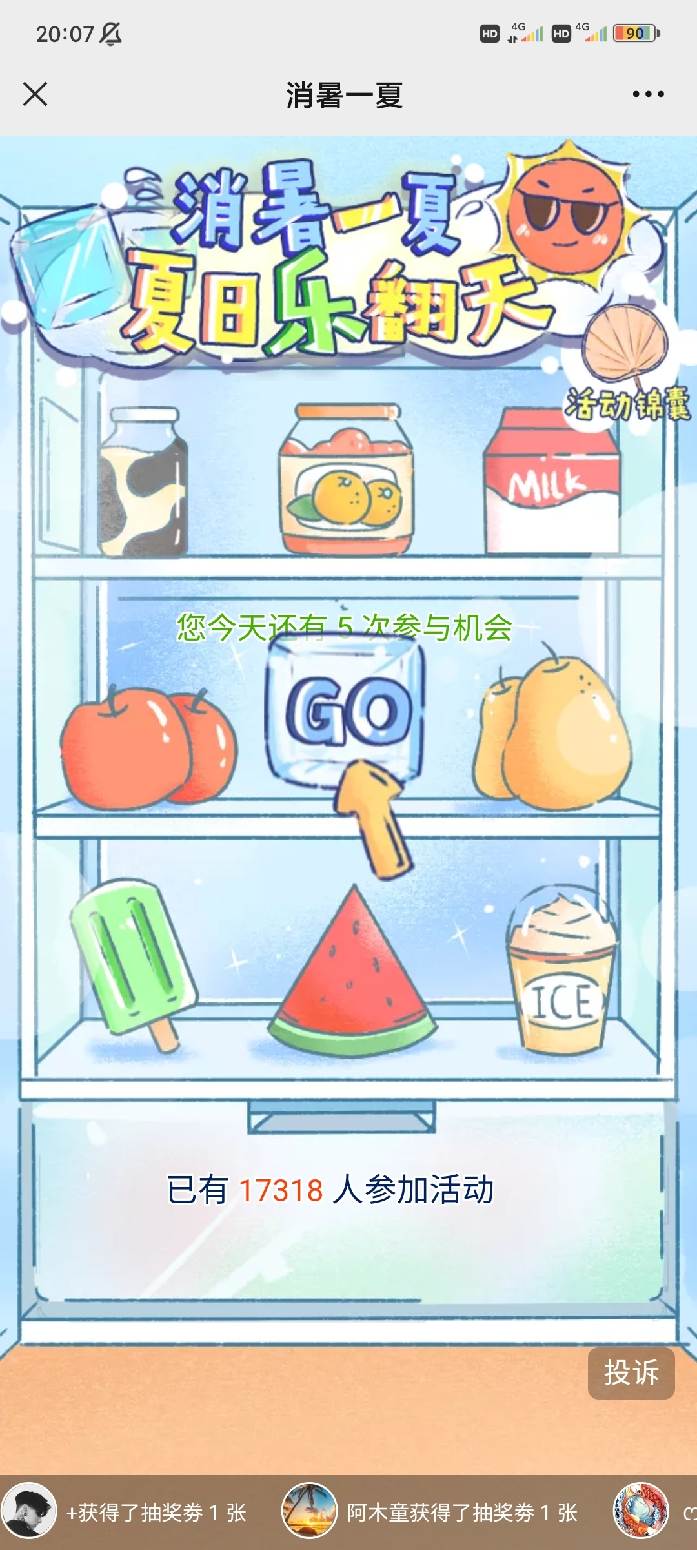
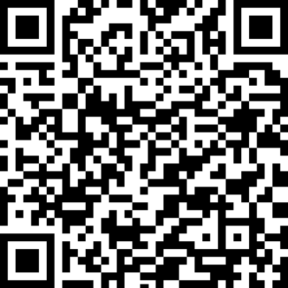
夏日消暑案例
美的服务消暑一夏[家电行业]
浏览人数：18956 参与人数：17275 获奖人数：16673
公众号粉丝活跃留存
主办单位
采用活动
美的服务
夏日乐翻天
体验活动
活动亮点
1、[公众号推广]将活动链接嵌入公众号图文消息内，以参与有奖的方式与公众号粉丝互动，提高粉丝的活跃度，增强粉丝留存率；
2、[奖项吸引]以海量奖金设奖，增强粉丝的关注度，吸引粉丝参与活动，提高粉丝活跃

Slide 16
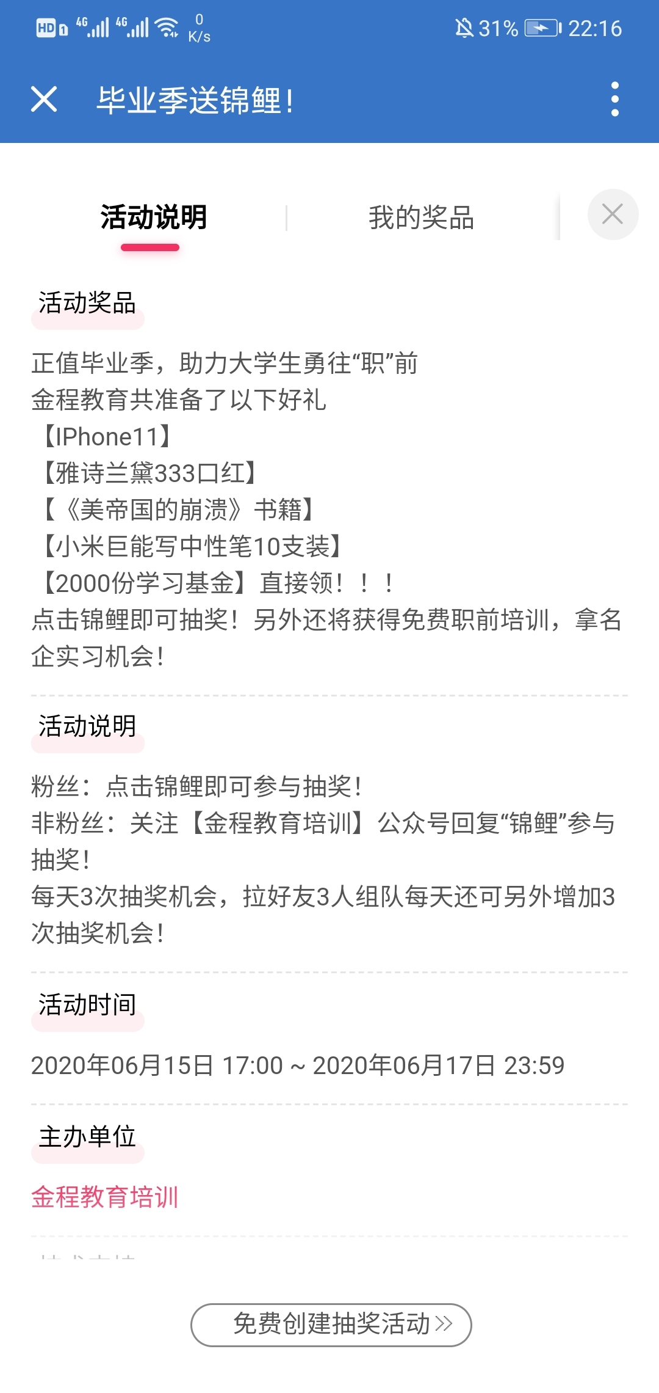
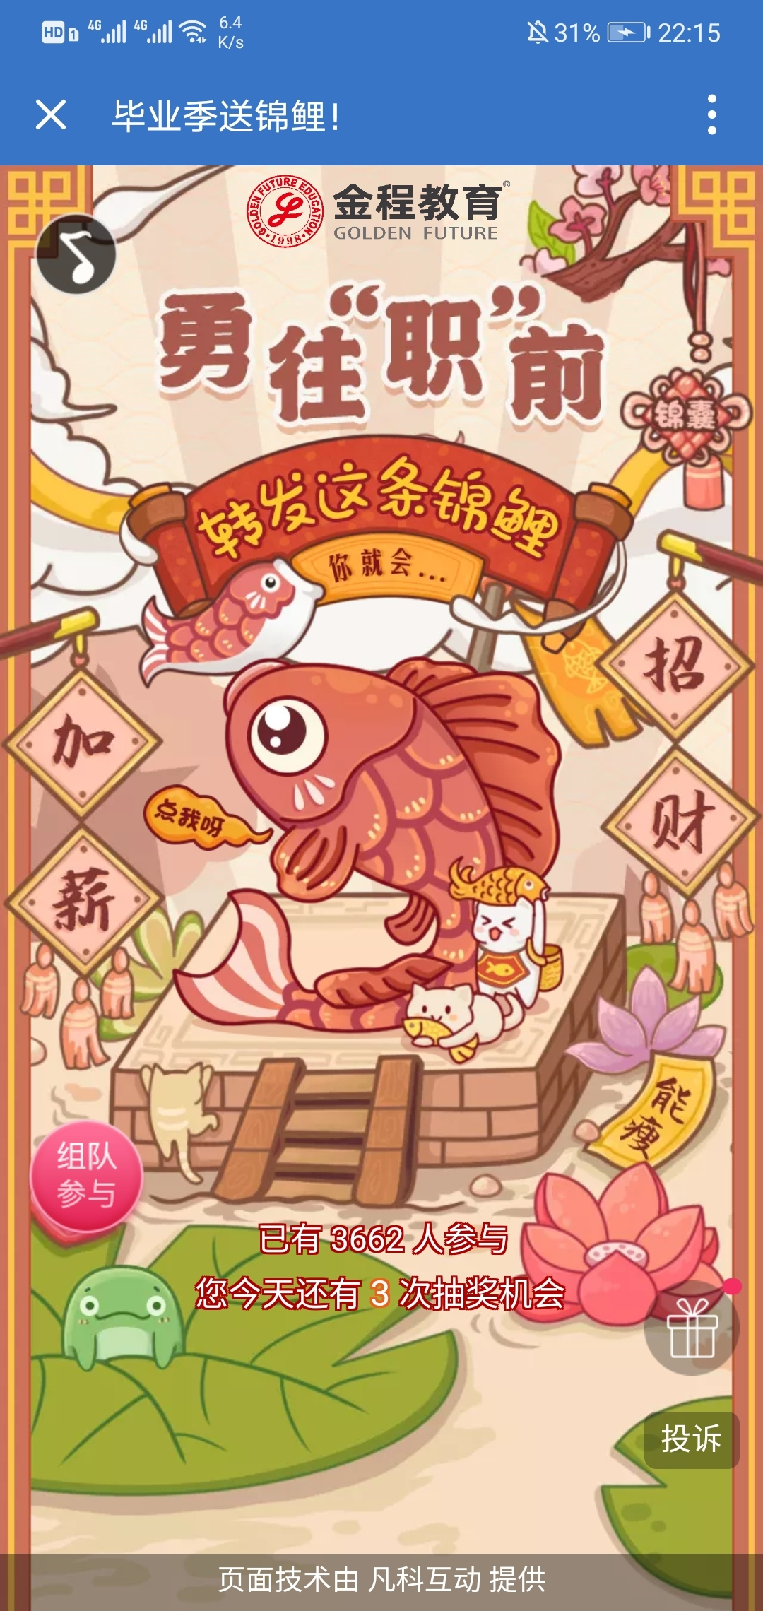
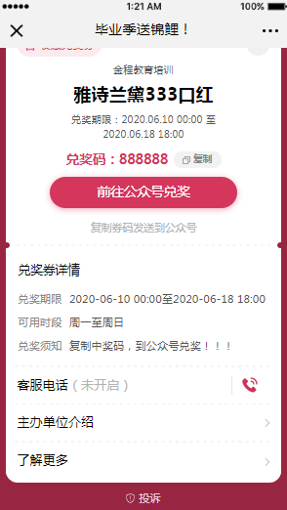
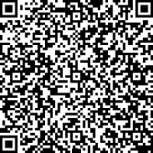
毕业季案例
金程教育毕业季送锦鲤[教培行业]
浏览人数：4654 参与人数：3662 分享次数：509
公众号涨粉 裂变传播
主办单位
采用活动
金程教育培训
转发这条锦鲤
体验活动
活动亮点
1、[粉丝专属]开启粉丝专属功能，引导用户关注公众号后参与抽奖，有利于公众号涨粉；
2、[组队参与]引导玩家邀请好友参与活动从而获得额外参与机会，有利于实现活动裂变传播；
3、[公众号兑奖]引导用户进入公众号进行兑奖，有利于实现公众号引流

Slide 17
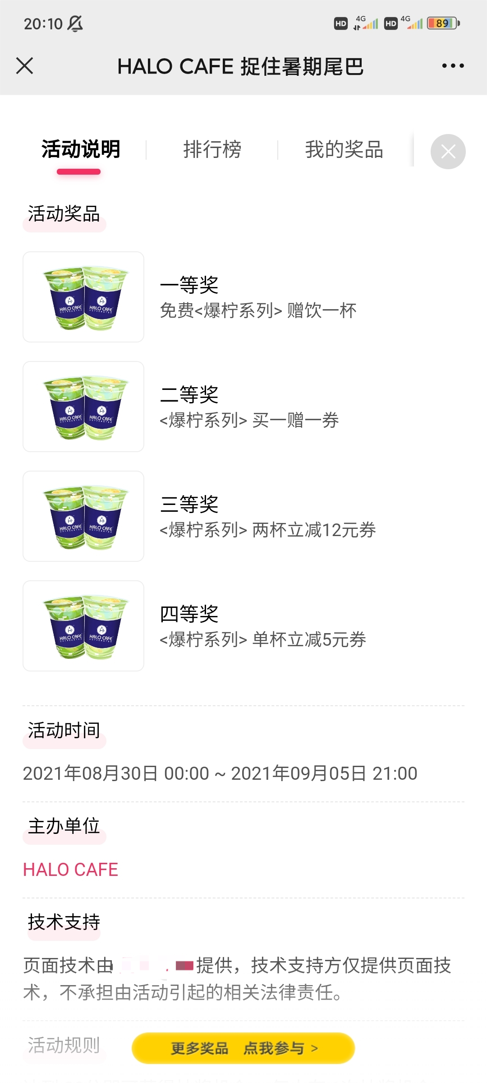
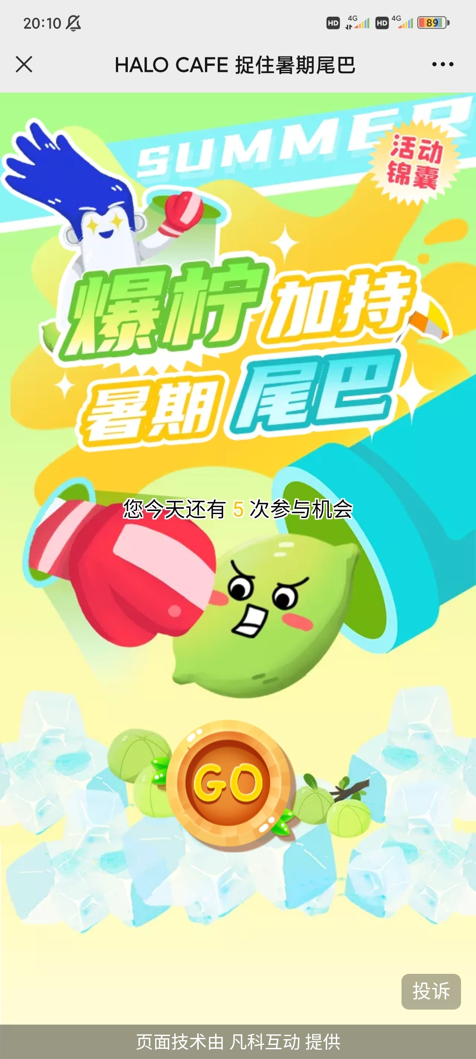
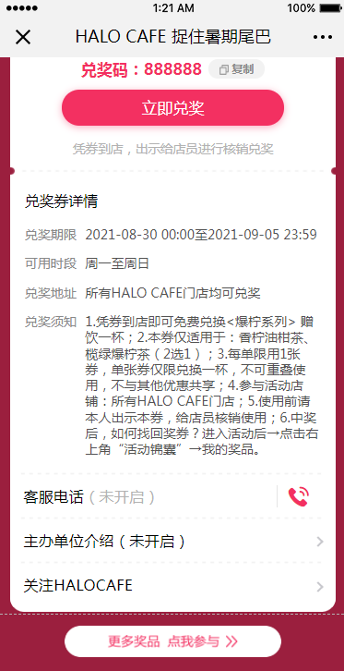
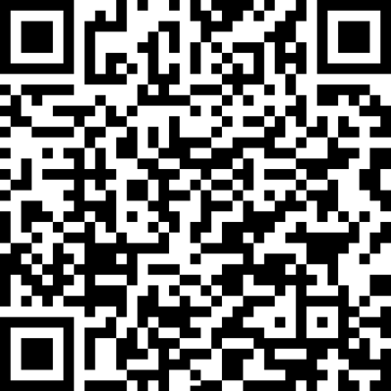
暑假案例
HALOCAFE捉住暑期尾巴[食品饮料]
浏览人数：16320 参与人数：15492 获奖人数：8350
品牌传播 门店引流
主办单位
采用活动
HALO CAFE
打地鼠
体验活动
活动亮点
1、[奖项匹配]以饮品/饮品券设奖，有利于产品曝光和推广，促进用户消费；
2、[线下兑奖]设置线下兑奖，引导用户到线下门店进行兑奖，有利于门店引流

Slide 18
为什么选择营销活动？
营销活动
创建游戏
品牌植入
发布公众号
传统定制
价格实惠，买多年送多年
5000-50000
发送给朋友
分享社群
任意创建活动，持续享受VIP服务
一次性使用，每次付费只能定制一款活动
10分钟创建活动，一键发布使用
需不断与技术人员沟通，耗时2-3个月
活动期间随意修改活动设置
销售提高
广泛传播
每次修改需联系乙方，处理周期长
新三板上市公司保障，7*24小时安全监控
皮包公司多，安全风险大，维护要收费
价格实惠、即建即用、持续服务、灵活修改、安全可靠

Slide 19
为什么选择营销活动？
嵌入到APP/小程序
自定义参与条件
在APP/小程序参与活动
无需跳转，提升用户留存
限制用户参与条件
精准投放活动
增值服务——API接口打通
积分抽奖&积分游戏
用户行为推送
（额外付费）
补充商家系统积分
加扣渠道
收集用户行为数据
精准运营
设置自有系统礼品
中奖审核
直接配发系统礼品
优化体验
让活动运营更有效
规避羊毛党
嵌入自有APP/小程序，实现私域流量的精细化运营，满足多种营销需求

